Slide 1
Turismo de base amplia como alternativa sustentable.
San Salvador, 17 de mayo de 2012

Slide 2

Lo ambiental y lo económico se determinan entre si
Muchas actividades económicas dependen de una disponibilidad adecuada de recursos naturales en cantidad y calidad
La actividades económicas y los procesos asociados que desatan (demográficos, urbanísticos, infraestructurales, etc.) tienen efectos importantes sobre los recursos naturales.
Efectos ambientales negativos tienden a verse como un costo necesario para generar crecimiento económico pero pueden ser positivos:
  Agricultura de conservación que recupera suelos, agua y biodiversidad.
  Pesca que promueve preservación y recuperación del manglar por su crítico papel en el ciclo de reproducción de especies de alto valor.
  Estrategias económicas que generan alternativas de inversión, empleo e ingresos para quienes dependen de la depredación de los recursos naturales.
  Turismo de amplia base que gana competitividad mediante el ordenamiento ambiental del territorio y la acción colectiva local para el rescate ambiental.

Slide 3
Algunos procesos a tener en cuenta

Slide 4

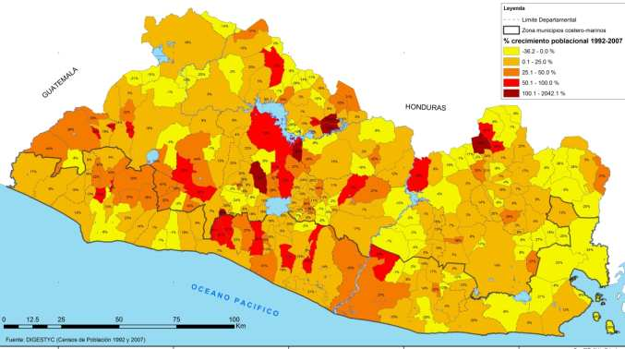
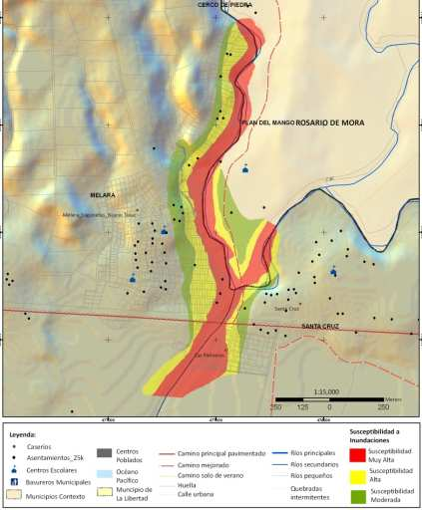
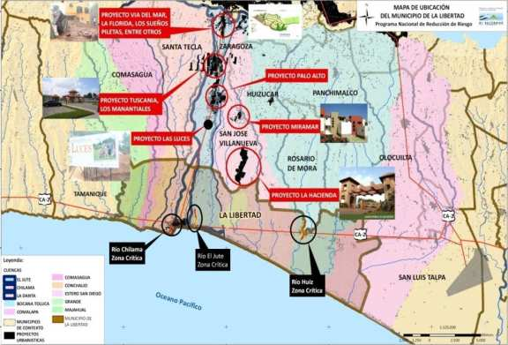
Urbanización formal y desordenada en la franja costera
Río Huiza

Slide 5

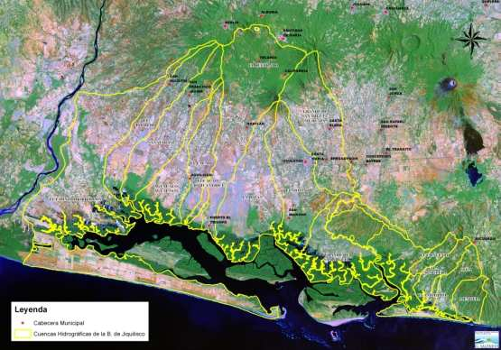
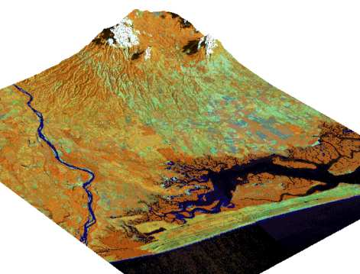
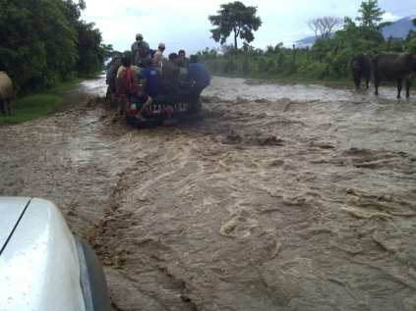
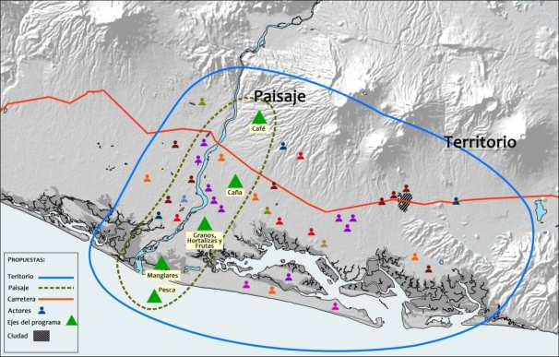
Agricultura en laderas de alto impacto
ESCORRENTÍA SEDIMENTOS
ESCORRENTÍA DESCENDIENDO DEL CERRO TECAPA

Slide 6

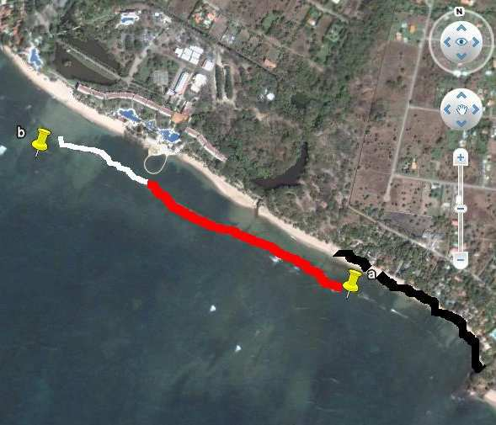
Inversiones turísticas de alto impacto
DECAMERON:
Línea blanca y roja
representa rompeolas
de una longitud de
unos 850 metros
construido en Octubre-Noviembre 2005.
Línea roja representa
zona del rompeolas
con mayor altura y
ancho, con mayor
impacto en la
hidrodinámica y
transporte de
sedimentos de la zona.
Línea negra: Playa frente al Club de Playa Veraneras que sufre procesos erosivos.

Slide 7
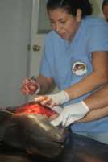

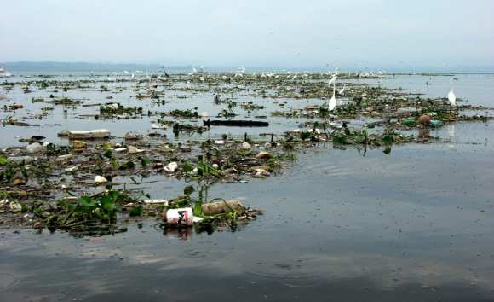

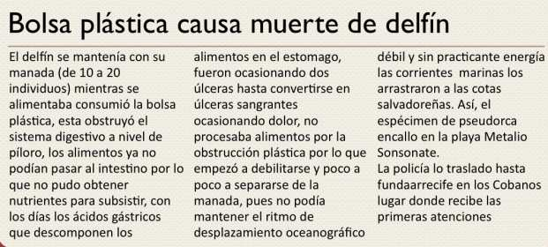
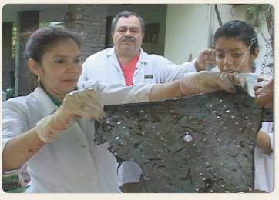
Desechos urbanos terminan en el mar

Slide 8

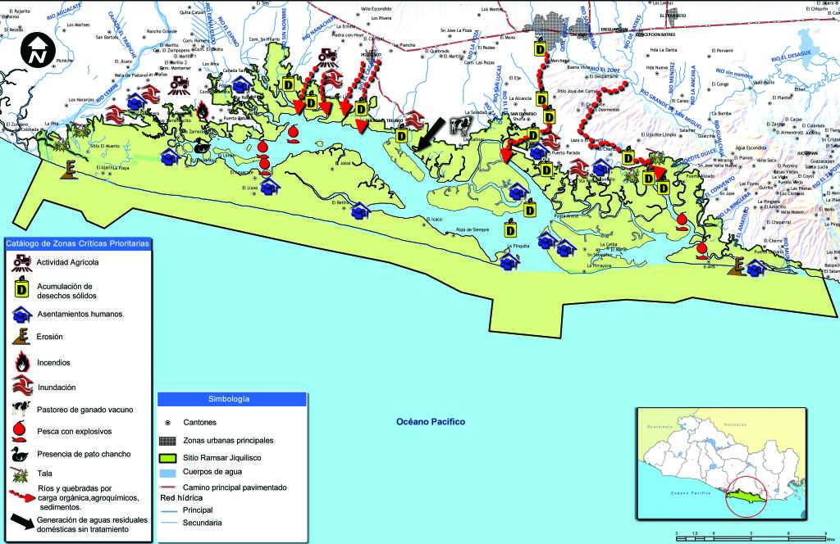
Territorios amenazados

Slide 9
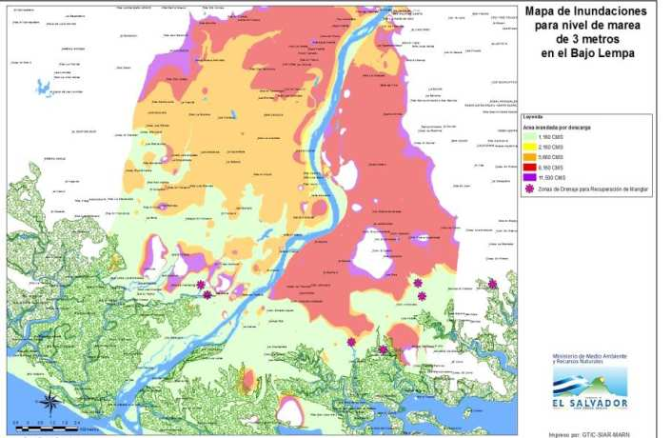

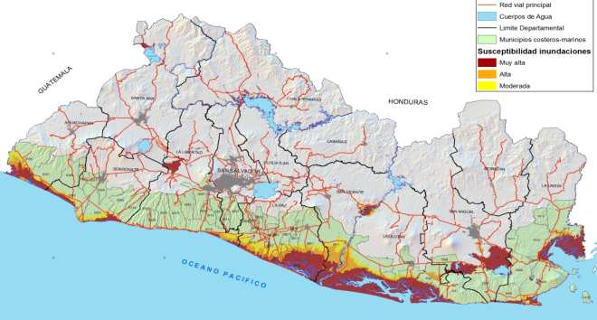
Gran parte de la franja costera está formada por llanuras de inundación

Slide 10

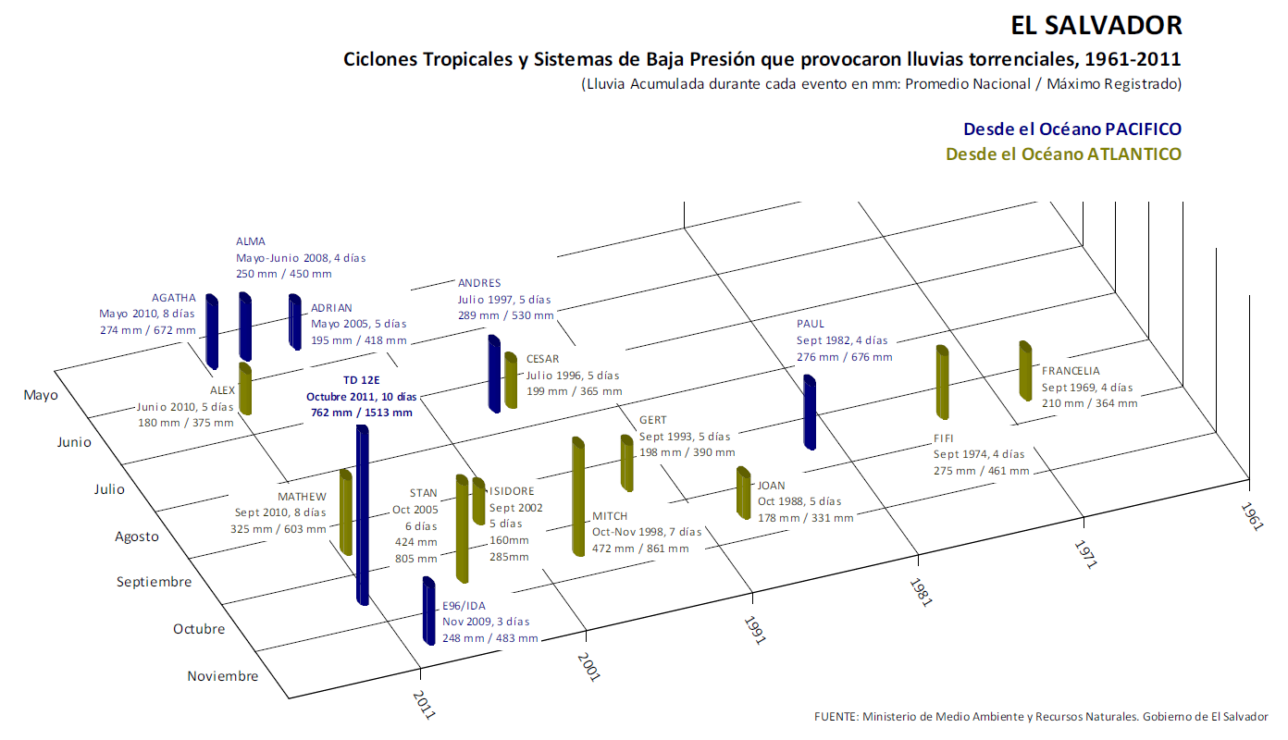
País está muy expuesta a los eventos extremos más frecuentes provenientes del pacífico

Slide 11

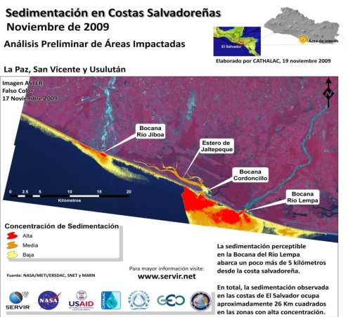
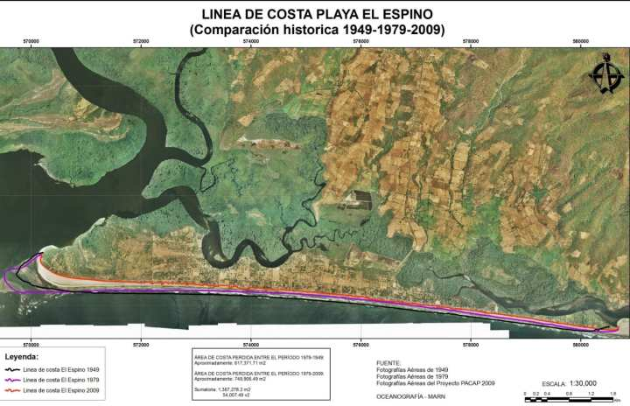
Existen problemas de sedimentación y erosión

Slide 12
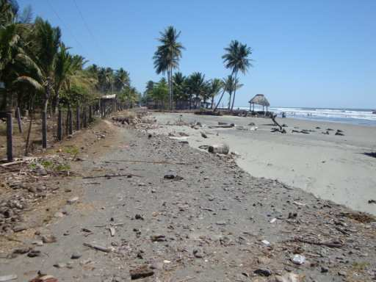
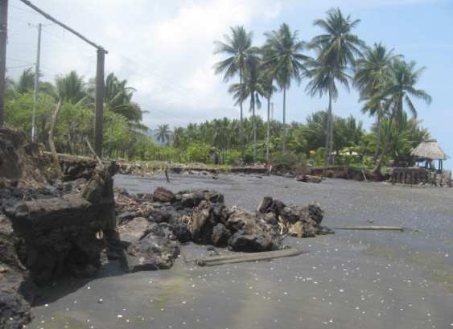
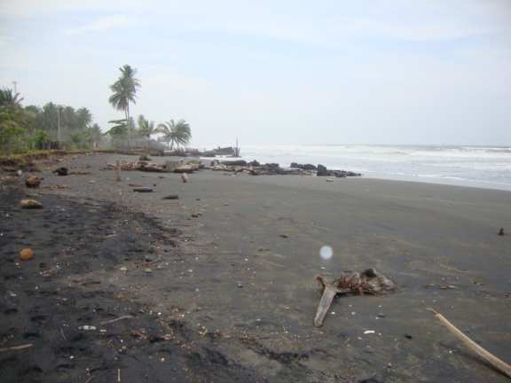
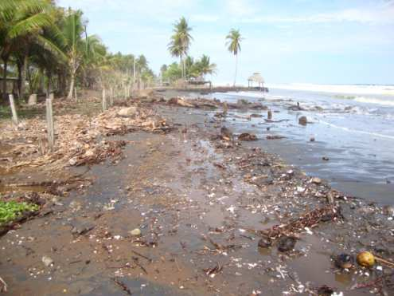
02 de junio de 2010
Febrero de 2011
31 de mayo de 2011
Septiembre de 2011

Slide 13

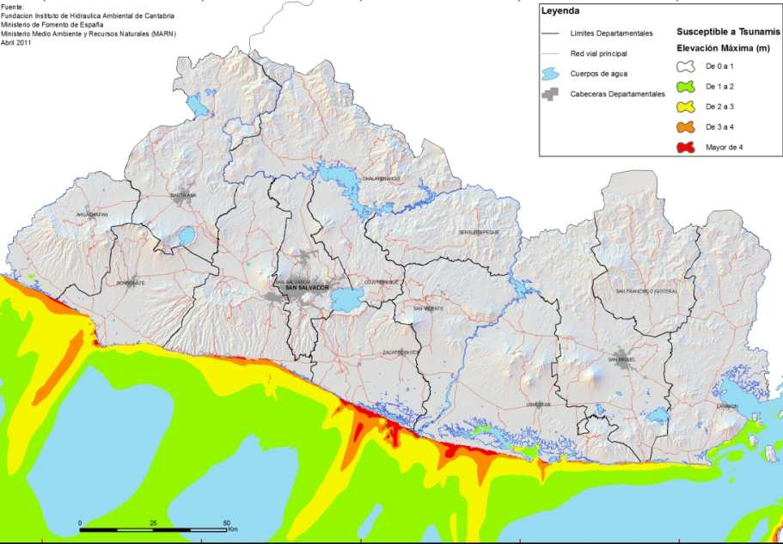
Jaltepeque y Jiquilisco son más susceptibles a tsunamis

Slide 14
Cómo pensar entonces los escenarios para el desarrollo turístico?
Hay espacio para el desarrollo turístico?

Slide 15

Evaluación Ambiental Estratégica (EAE)
“Las políticas, planes y programas de la administración pública, deberán ser evaluadas en sus efectos ambientales, seleccionando la alternativa de menor impacto negativo, así como a un análisis de consistencia con la Política Nacional de Gestión del Medio Ambiente. Cada ente o institución hará sus propias evaluaciones ambientales estratégicas. El Ministerio emitirá las directrices para las evaluaciones, aprobará y supervisará el cumplimiento de las recomendaciones.” (Art. 17, Ley del Medio Ambiente)
EAE supone contar o explicitar alternativas o escenarios a evaluar
No tiene sentido hacer la EAE de una estrategia predefinida o realizarla demasiado tarde, sino que debe ser parte de la misma formulación.
Dinámicas existentes definen Escenario Base (Business as Usual)
Escenarios alternativos no son quimeras sino futuros posibles con dinámicas socio-económicas que deben explicitarse, al igual que la dinámica ambiental en tanto condición de viabilidad y como consecuencia.
Más allá de identificar efectos ambientales negativos para mitigarlos la EAE busca escenarios que puedan avanzar también los objetivos de la PNMA.

Slide 16
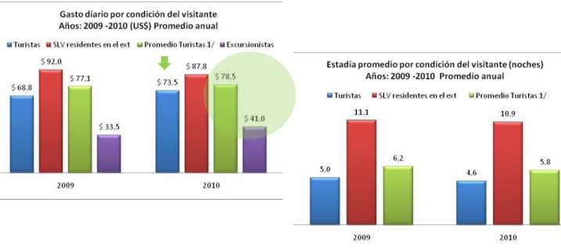

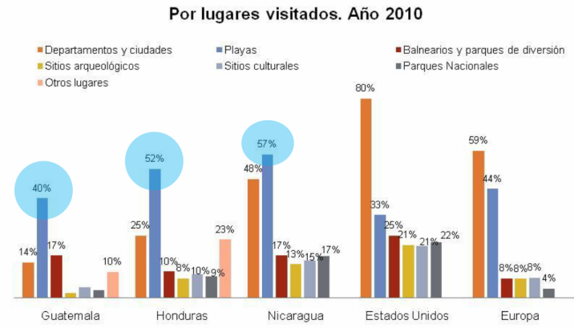
Información clave para pensar los escenarios de desarrollo turístico
En 2010 llegaron
1.6 millones de visitantes, 426,000 por vía aérea de
los cuales 199 mil (47%) fueron salvadoreños en el exterior y 227 mil (53%) extranjeros no residentes.
Centroamericanos llegan
sobretodo por tierra y buscan preferentemente las playas. Movimiento de turismo interno se conoce poco

Slide 17


Tres escenarios de desarrollo turístico
Tu pequeña patria grande te espera
No busques más allá
Turistas Internacionales | Salvadoreños en el exterior y Centroamericanos | Turismo interno
Divisas | Empleo y encadenamientos | Microempresas

Slide 18

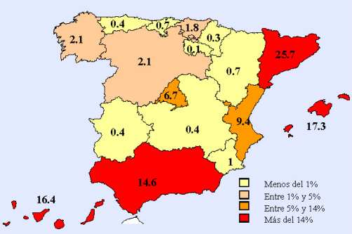
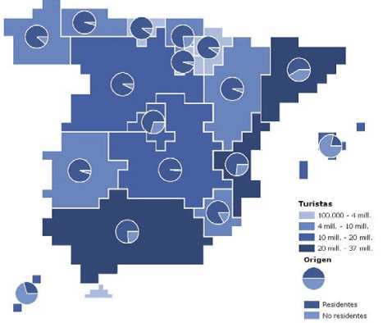
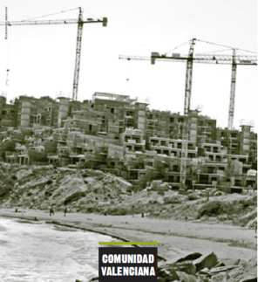
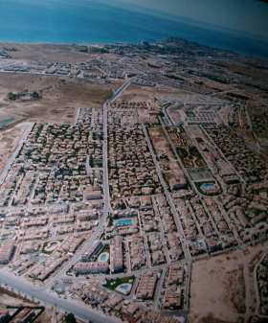
Experiencia española
España: Distribución del turismo receptor, 2006
El turismo receptor se concentró en el mediterráneo, transformó el espacio de forma radical con severos impactos sociales y ambientales
El turismo interno se distribuye menos desigualmente y se integra mejor con actividades económicas tradicionales
Turismo interno y receptor: Distribución por destino, 2007

Slide 19

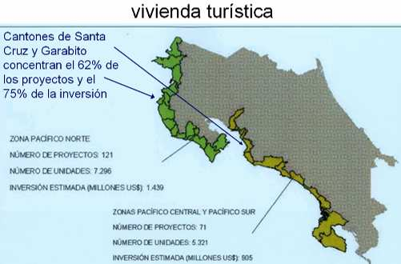
Experiencia Tica
En las últimas dos décadas el turismo receptor creció aceleradamente en Costa Rica.
Ingresaron masivos flujos de inversión extranjera para proyectos turísticos e inmobiliarios, sobre todo en la franja costera del Pacífico
Se experimenta una acelerada y radical transformación de la zona litoral
Ya comienzan a ser visibles los problemas socio-ambientales asociados a esta transformación que está cambiando el perfil turístico de Costa Rica

Slide 20

Si el crecimiento acelerado del turismo receptor genera tan severos problemas ¿Porqué se promueve con tanto afán?
Es una vía rápida de superar el estrangulamiento externo (falta de divisas)
  ESPAÑA: Turismo, Remesas de emigrantes e Inversión extranjera aportaron desde los cincuenta las divisas necesarias importar maquinaria e insumos. Se pasó de 0.75 millones de visitantes extranjeros (turistas y excursionistas) en 1950 a 7.5 millones en 1961 y 96 millones en 2006.
  COSTA RICA: El endeudamiento externo para superar la crónica insuficiencia de divisas se agotó a principios de los ochenta cuando ya no pudo pagar la deuda acumulada y obligó a encontrar otras vías de captar divisas. Las exportaciones no tradicionales y del turismo han sido claves en ese sentido.
Una vez despega genera poderosas coaliciones de intereses económicos y políticos a su favor, lo que dificulta cambiar el rumbo.
Una vez madura el modelo se genera una profunda dependencia de la sociedad en su conjunto. Además, ya se han destruido los activos naturales que podrían viabilizar un esquema alternativo.

Slide 21

El Salvador y Costa Rica son muy diferentes entre si
El Salvador no tuvo que endeudarse en los setenta para tener suficientes divisas
La insuficiencia de divisas se dio en los ochenta por la fuga de capitales y la caída de las exportaciones en el contexto del conflicto armado.
El problema se superó por la emigración de salvadoreños y no fue necesario desarrollar una nueva base exportadora.
El problema económico fundamental de El Salvador no es generar más divisas, sino generar empleos de calidad que sean opción a su población en el propio país.
Las estrategias económicas en El Salvador hay que evaluarlas por su capacidad de generar empleo en el corto, mediano y largo plazo y por los encadenamientos ambientales positivos que puede generar .

Slide 22
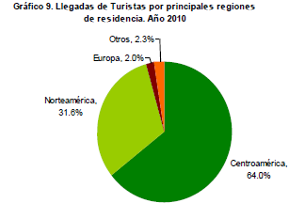
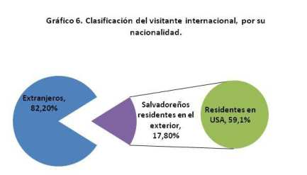
¿Quiénes son los turistas que vienen a El Salvador?
Llegada de turistas por principales regiones de residencia, 2010
Clasificación visitante externo por su nacionalidad, 2010
Fuente:…, 2008
Fuente: CORSATUR, 2011.

Slide 23

Una alternativa más sustentable: polos de desarrollo turístico de base amplia
Los polos de desarrollo turístico de base amplia se definen a partir de tres criterios:
La existencia de un conglomerado de micro, pequeñas y medianas empresas con oferta turística.
La existencia de ofertas turísticas complementarias a menos de 30 a 45 minutos en vehículo vinculadas especialmente a actividades en naturaleza; y
Posibilidad de abastecimiento a hoteles y restaurantes de la zona de productos alimentarios agrícolas y pesqueros.

Slide 24
Desarrollo turístico de base amplia: la alternativa
La existencia de extraordinarios activos naturales en una corta distancia permite impulsar una oferta de actividades turísticas complementarias cercanas territorialmente.
Un desarrollo turístico de base amplia puede promover la inclusión si potencia la diversificación económica, la elaboración de productos de calidad, actividades económicas alternativas y la comercialización de alimentos producidos en la proximidad.
Los beneficios derivados de la expansión del turismo serían grandes si se ordena el sector, se respetan los extraordinarios ecosistemas con los que cuenta El Salvador, se realizan acciones fuertes de saneamiento ambiental y se focalizan los apoyos en la pequeña y mediana empresa.

Slide 25

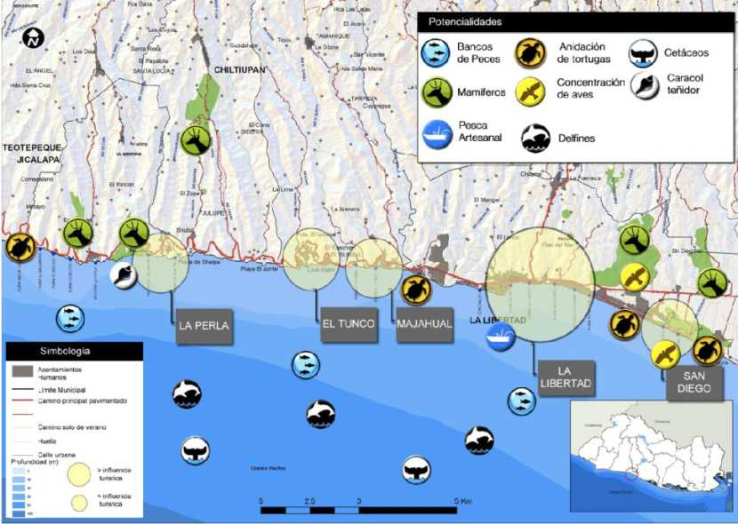
Polo de desarrollo turístico: El Tunco- Puerto La Libertad- San Diego.

Slide 26
MUCHAS GRACIAS.

